Slide 1
第九章 网络通信
︳Java程序设计
张 延 孔
QQ:825296946
zhangyankong@hfut.edu.cn

Slide 2
本章学习提示
本章学习Java语言在网络通讯方面的应用
  网络基本概念
  java.net包中类的使用
  简单的socket程序设计
Chapter09 网 络 通 信

Slide 3
目 录
1
网 络 基 础
2
URL 编 程
3
Socket网络编程
Chapter07 网 络 通 信

Slide 4
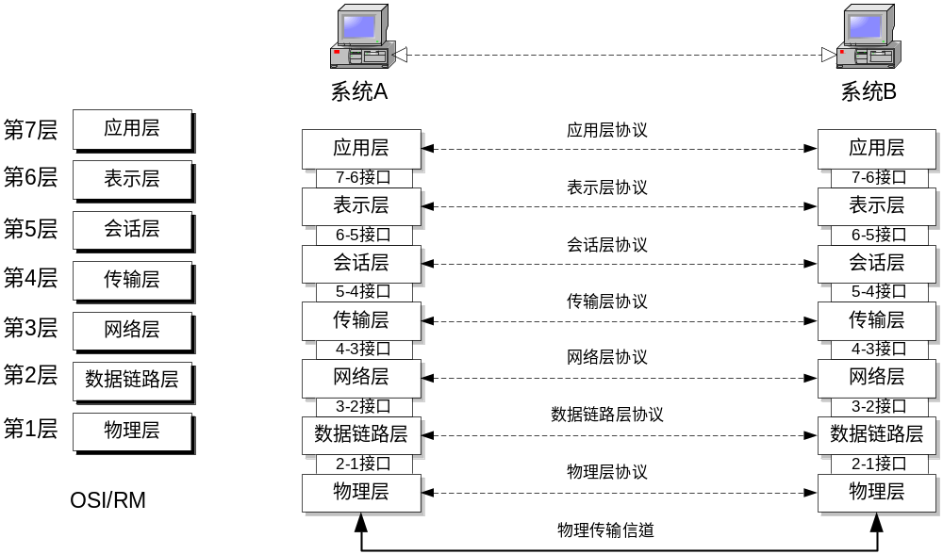
网络基础
计算机网络的体系结构
  OSI 体系结构
Chapter07 网 络 通 信

Slide 5
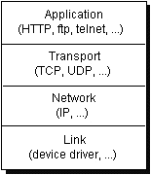
网络基础
互联网上的计算机之间的通讯是通过
TCP (Transport Control Protocol) 或
UDP (User Datagram Protocol)协议。
下图所示：
Chapter07 网 络 通 信

Slide 6
TCP协议
TCP是Internet的基础和核心，一个基于连接的协议，提供两台计算机之间的可靠的数据流 。
从网络通信的角度看, Internet是一个用TCP/IP协议把各个国家、各个部门、各种机构的内部网络连接起来的超级数据通信网。
为了支持点对点通信，每个节点要有一个像电话号码一样的唯一的地址称为IP地址，它是一个32位的二进制数。由于不便于记忆将此地址表示成4个十进制数，各取0-255的值。每个值之间用点 “.”分隔。
为了进一步方便使用，人们给每个节点都起一个名字，把名字与IP地址建立一个对应关系，这就是域名系统DNS，凡域名空间有定义的域名都可以有效地转换成IP地址。
Chapter07 网 络 通 信

Slide 7
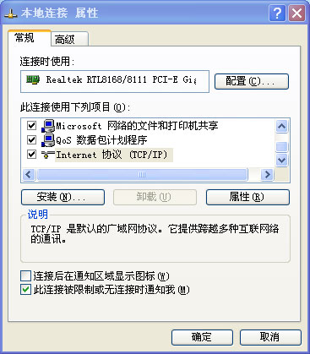
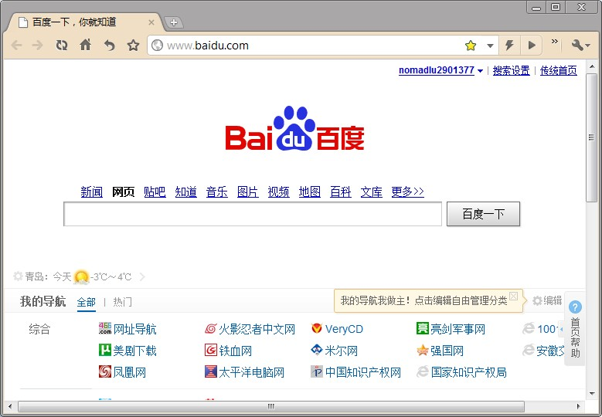
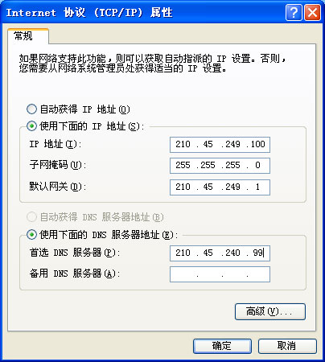
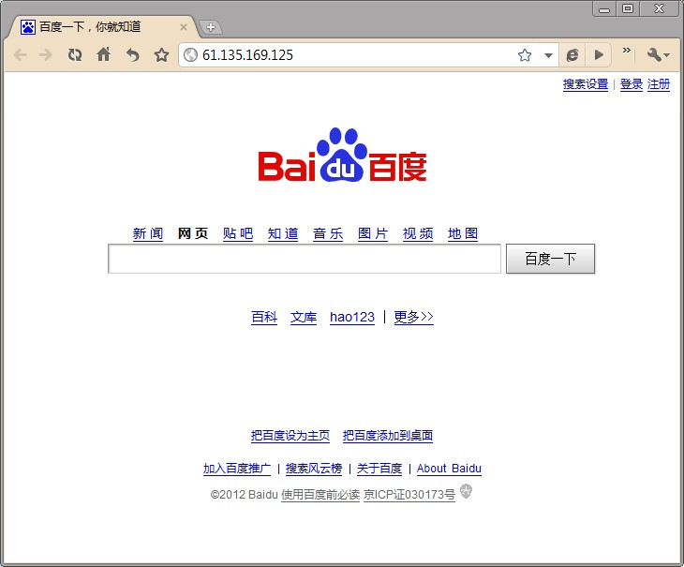
IP地址 和 域名之例
Chapter07 网 络 通 信

Slide 8
UDP协议
定义：
UDP是从一台计算机向另一台计算机发送称为数据报的独立数据包的协议，该协议并不保证数据报是否能正确地到达目的地。它是一个非面向连接的协议。
QQ等IM软件，一般均采用UDP协议

Slide 9
客户机与服务器
Internet 采用客户机/服务器方式访问资源，当用户在共享某个Internet资源时，有两个独立的程序协同服务。这两个程序运行在不同的计算机上，通常把提供资源的计算机叫做服务器，把使用资源的计算机叫做客户机。
由于Internet上用户往往不知道究竟是哪台计算机提供了资源，客户机、服务器指的是软件，即客户程序和服务程序
当用户使用Internet功能时，首先启动客户机，通过有关命令告知服务器进行连接以完成某种操作，而服务器则按照此要求提供相应的服务。
Chapter07 网 络 通 信

Slide 10
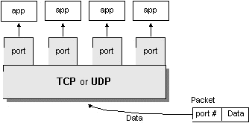
端口(PORT)
在互联网上传输的数据都包含有用来识别目的地的IP地址和端口号。IP地址用来标识网络上的计算机，而端口号用来指明该计算机上的应用程序。
端口号范围为0-65535, 其中低于1024的端口号保留给那些已定义的服务,用户不能使用。如FTP为21，TELNET 为23，HTTP为80。
Chapter07 网 络 通 信

Slide 11
Java与网络
Java语言取得成功的领域之一就是网络
(其他语言)数页代码-->(Java)一条语句
TCP/IP(传输控制协议/网间协议)是internet的主要协议,定义了计算机和外设进行通信所使用的规则(应用层,传输层,网络层,链路层).
大多数基于internet的应用程序被看作TCP/IP协议的上一层. 如 : ftp, http, smtp, pop3, telnet, nntp等
IP地址:TCP/IP网络中的每台计算机都有唯一的地址--IP地址.
在Java中,有一个用来存储internet地址的类叫InetAddress.
内容详见软件
包 java.net
Chapter07 网 络 通 信

Slide 12
Java与网络2
Java提供的网络功能有三大类: URL, Socket, Datagram.
URL是三大功能中最高级的一种,通过URL Java程序可以直接送出或读入网络上的数据.
Socket是传统网络程序最常用的方式,可以想象为两个不同的程序通过网络的通信信道.
Datagram是更低级的网络传输方式,它把数据的目的纪录在数据包中,然后直接放在网络上.
Chapter07 网 络 通 信

Slide 13
目 录
1
网 络 基 础
2
URL 编 程
3
Socket网络编程
Chapter07 网 络 通 信

Slide 14
URL 编程
在WWW上，每一信息资源都有统一且唯一的地址，
该地址就叫URL (Uniform Resource Locator)，
是WWW的统一资源定位标识符。
URL由4 部分组成；资源类型、存放资源的主机域名、资源文件名和端口。
例如， http://61.135.169.125:80/img/baidu_sylogo1.gif
  http 表示该资源类型是超文本信息
  61.135.169.125 (www.baidu.com)
  是百度的主机域名
  80 表示HTTP协议的端口号
  /img/baidu_sylogo1.gif 表示资源文件名
HTTP协议默认端口号是80，FTP协议默认端口号是21
Chapter07 网 络 通 信

Slide 15
URL类及其构造方法
要使用URL进行通信，就要使用URL类创建其对象，
通过引用URL类定义的方法完成网络通信。
创建URL类对象要使用java.net包中提供的java.net.URL类的构造方法。
URL类的构造方法 | 功能说明
public URL(String str) | 使用URL字符串创建URL对象
public URL(String protocol, String host,String file) | 通过指定协议名、主机名、文件名，端口使用默认值，创建URL对象
public URL(String protocol, String host, String port,String file) | 通过指定协议名、主机名、文件名和端口号，创建URL对象
public URL(URL content, String str) | 通过在已知的URL路径上增加细节的办法创建URL对象
Chapter07 网 络 通 信

Slide 16
URL 类的方法
URL 类 | 功能说明
int getPort() | 获得端口号,如果端口没有设置，返回-1
String getProtocol() | 获得协议名，如果协议没有设置，返回null
String getHost() | 获得主机名，如果主机没有设置，返回null
String getFile() | 获得文件名，如果文件没有设置，返回null
Boolean equals(Object obj) | 与指定的URL对象obj 进行比较，如果相同返回true,否则返回false
Final InputStream OpenStream() | 获得一个输入流，若获取失败，则抛出一个java.io.Exception异常
String toString() | 将此URL对象转换为字符串的形式
Chapter07 网 络 通 信

Slide 17

URL程序例一
//URLReader, 获取网页并按行打印
import java.net.*;
import java.io.*;
public class Network_1{
public static void main(String[] args) throws Exception{
//URL数据-> InputStreamReader对象 -> BufferedReader对象 -> 程序处理
URL hfut = new URL("http://www.baidu.com");
BufferedReader in = new BufferedReader(
new InputStreamReader( hfut.openStream() ) );
String inputLine;
//打印输出HTML
while ( (inputLine = in.readLine() ) != null )
System.out.println(inputLine);
//关闭缓冲区
in.close();
}
}
Code
Chapter07 网 络 通 信

Slide 18
URLConnection类
使用URL类可以很简单地获得信息，但如果在获取到信息的同时还能向远程的计算机节点传送信息，就需要使用URLConnection类。
创建URLConnection类的对象，先创建一个URL对象，然后调用该对象的openConnection()方法就会返回一个对应URL地址的URLConnection对象。
  //创建URL对象
  URL url=new URL(“http://www.baidu.com”);
  //创建链接通道
  URLConnection connect=url.openConnection();
内容详见
java.net.URLConnection类
Chapter07 网 络 通 信

Slide 19
URLConnection类1
建立输入/输出流 URLConnection类不仅可以使用getInputStream()方法获得URL节点的信息，还可以采用getOutputStream()方法向URL节点处传送信息。
在建立URLConnection类对象的同时就已经在本级和URL节点之上建立了一条HTTP通道。
HTTP是一个连接协议，发送信息之前要附加确认双方身份的信息。例:
DataInputStream datain=new
DataInputStream(connect.getInputStream());
Chapter07 网 络 通 信

Slide 20
URL程序例二
//URLConnectionReader
//使用java.net.URLConnection连接到互连网，获取网页并按行打印
import java.net.*;
import java.io.*;
public class Network_2 {
public static void main(String[] args) throws Exception {
//URL对象-> URLConnection对象 -> InputStreamReader ->BufferedReader
URL hfut = new URL("http://www.baidu.com");
URLConnection uc = hfut.openConnection();
BufferedReader in = new BufferedReader(
new InputStreamReader( uc.getInputStream()) );
String inputLine;
while ((inputLine = in.readLine()) != null)
System.out.println(inputLine);
in.close();
}
}
Code
Chapter07 网 络 通 信

Slide 21
目 录
1
网 络 基 础
2
URL 编 程
3
Socket网络编程
Chapter07 网 络 通 信

Slide 22
Socket网络编程
什么是Socket?
  Socket是网络上运行的程序之间双向通信链路的最后终结点
  IP与端口的组合得出一个套接字,可以完全分辨internet上运行的程序
网络服务
IP,port
ftp
20
21
telnet
客户程序
Socket
23
Mail
finger
数据结构
I/O缓冲区
端口
Chapter07 网 络 通 信

Slide 23
Socket
在服务器端通过指定一个用来等待的连接的端口号创建一个 ServerSocket实例
在客户端通过规定一个主机和端口号创建一个 socket实例,连到服务器上
ServerSocket类的accept方法使服务器处于阻塞状态,等待用户请求
Socket类和ServerSocket是基于TCP/IP协议，端口必须在 0 到 65535 之间
Chapter07 网 络 通 信

Slide 24
Socket通信过程
Server端
Client端
创建ServerSocket对象
监听某端口
建立连接
接受Client端的请求，
用accept()返回的Socket建立连接
创建Socket对象，向Server的
监听服务发送连接请求
数据通信
通过向Socket读写数据
完成与Client端通信
通过向Socket读写数据
完成与Server端通信
拆分连接
关闭Socket，结束与当前Client的
通信，等待其它请求
关闭Socket，
结束Server端的通信
关闭ServerSocket对象，
结束监听服务
Chapter07 网 络 通 信

Slide 25
简单的服务器与客户的交互
Network_3
服务器端：“EchoServer”
  ServerSocket：监听本机端口
  Socket：连接客户端
  PrintWriter ：向客户端输出数据
  BufferedReader：读取客户端传入的数据
客户端：“EchoClient”
  Socket: 连接服务器
  BufferedReader：读入本地用户命令行输入
  PrintWriter：向服务器传输数据
Chapter07 网 络 通 信

Slide 26
服务器端
客户端
ServerSocket对象
Socket对象
accept()创建
Socket对象
getInputStream()创建
getOutputStream()创建
InputStream类型对象
OutputStream类型对象
getOutputStream()创建
getInputStream()创建
OutputStream类型对象
InputStream类型对象
Chapter07 网 络 通 信

Slide 27
基于Socket的网络通信
当程序需要建立网络连接时，必须有一台机器运行一个程序，随时等候连接，而另一端的程序则对其发出连接请求,同电话系统类似
建立连接的过程
  服务器端生成一个ServerSocket实例对象，随时监听客户端的连接请求
  客户端生成一个Socket实例对象，并发出连接请求
  服务器端通过accept()方法接收到客户端的请求后，开辟一个接口与之进行连接，并生成所需的I/O数据流
  通信都是通过一对InputStream()和OutputStream()进行的。通信结束后，两端分别关闭对应的Socket接口
Chapter07 网 络 通 信

Slide 28

Java 简单的C\S的交互
在Java中，基于TCP协议实现网络通信的类有两个：在客户端的Socket类和在服务器端的ServerSocket类。
SeverSocket类的功能是建立一个Sever，并通过accept()方法随时监听客户端的连接请求
JDK
Chapter07 网 络 通 信

Slide 29
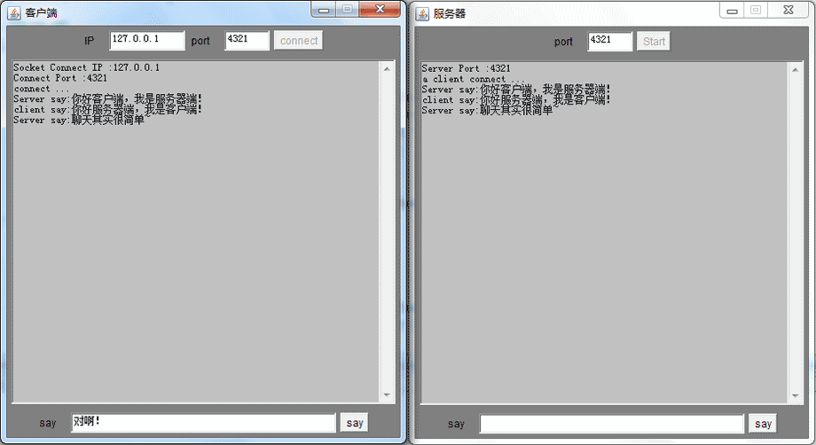
进一步的“聊天”程序
例： GUI界面的简单网络聊天程序
Chapter07 网 络 通 信

Slide 30
URL与 Socket 通信的区别
通信方式
  Socket在服务器端运行通信程序，不停地监听客户端的连接请能够使通信发求，等待客户端请求服务当客户端提出请求时，马上连接并通信；
  URL进行通信时，被动等待客户端的请求。
连接数
  Socket服务器可以同时与多个客户端进行相互通信
  URL通信方式是服务器只能与一个客户端进行通信。
Chapter07 网 络 通 信

Slide 31
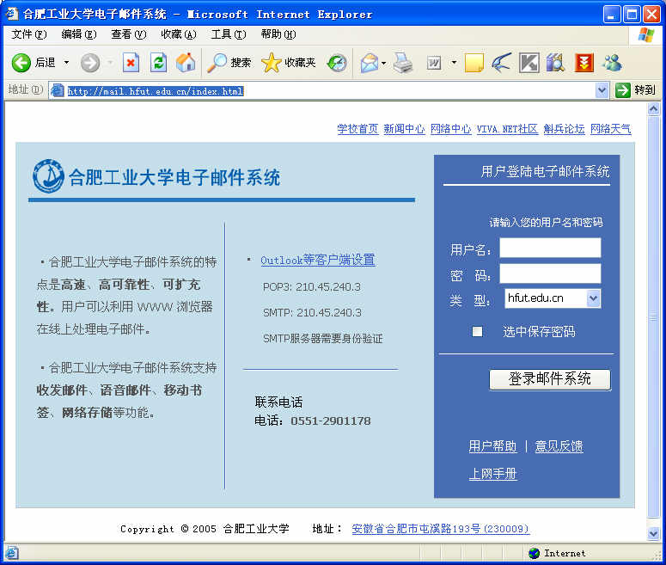
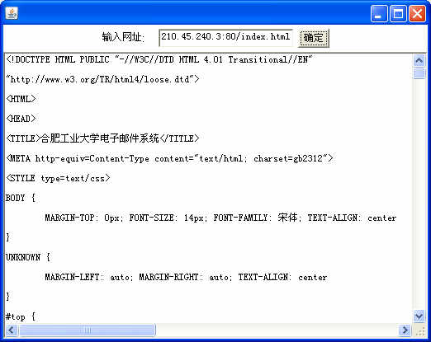
“GUI” 浏览器
基本的图形化URL程序 AWT + URL对象
访问 http://210.45.240.4:80/index.html
Chapter07 网 络 通 信

Slide 32
本章总结
本章学习Java语言在网络通讯方面的应用
  网络基本概念
  java.net中类的使用
  简单的Socket程序设计
Chapter07 网 络 通 信

Slide 33
作业与练习
简述URL与Socket通信的区别。
简述Socket通信机制，说明客户端如何与服务器进行连接。
说明并尝试通过URL连续从服务器上读取一个文本文件，并显示该文本文件的内容。
编写程序，用Socket通信机制在服务器和客户端之间传输文件。
Chapter07 网 络 通 信

Slide 34
Thank You !

